Slide 1
РЕАЛИЗАЦИЯ В ПЛИС ФОРМИРОВАТЕЛЯ ФАЗОМАНИПУЛИРОВАННОГО ЛЧМ СИГНАЛА С ИСТОЧНИКОМ ИНФОРМАЦИОННЫХ ДАННЫХ НА ОСНОВЕ КОДА ГОЛДА
Слушатель учебной группы 7252
Раваев Сергей Леонидович
Руководитель:
проф. Незванов Александр Юрьевич

Slide 2
Цель работы:
Разработка формирователя фазоманипулированного ЛЧМ-сигнала с источником информационных данных на основе кода Голда, предназначенного для использования в спутниковых системах связи.

Slide 3
Задачи:
Разработка алгоритма работы передатчика ЛЧМ ФМ-2 сигналов
Разработка математической модели формирователя сигналов в среде «MATLAB»
Разработка и моделирование формирователя ЛЧМ ФМ-2 сигналов в САПР «Vivado» AMD
Создание модуля формирователя ЛЧМ ФМ-2 сигнала на ПЛИС Spartan-3

Slide 4
Алгоритм работы передатчика

Slide 5
Передающий тракт на основе ЛЧМ ФМ-2 сигналов

Slide 6
Моделирование работы формирователя сигналов ЛЧМ ФМ-2 в среде «MATLAB»

Slide 7
Параметры модели «MATLAB»
Параметр | Обозначение | Значение | Описание
Начальная частота | f0 | 0 Гц | Начальная частота ЛЧМ-сигнала
Частота дискретизации | fs | 24 МГц | Частота формирования отсчетов сигнала
Символьная скорость | R | 1200 бод | Скорость передачи символов
Девиация частоты | alpha | 300 кГц | Изменение частоты за один символ
Максимальная частота | Fmax = f0 + alpha | 300 кГц | Максимальная частота ЛЧМ сигнала
Информационная последовательность | Progression | [101100110100111] | 15 символов, имитирующих информационные биты
Длительность символа | T = 1/R | ~833,3 мкс | Время формирования одного ЛЧМ символа
Количество отсчетов на символ | samp = fs/R | 20000 | Количество отсчетов одного символа

Slide 8
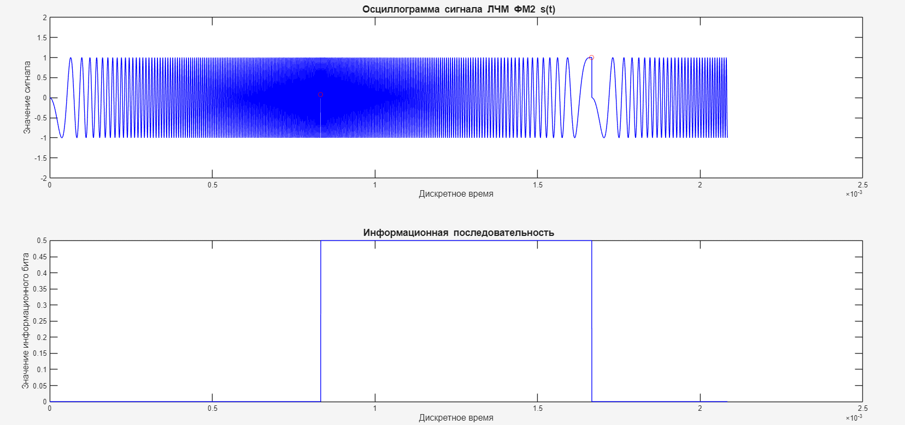
Результаты моделирование в среде «MATLAB». Осциллограмма сигнала и информационная последовательность (первые 3 символа)

Slide 9
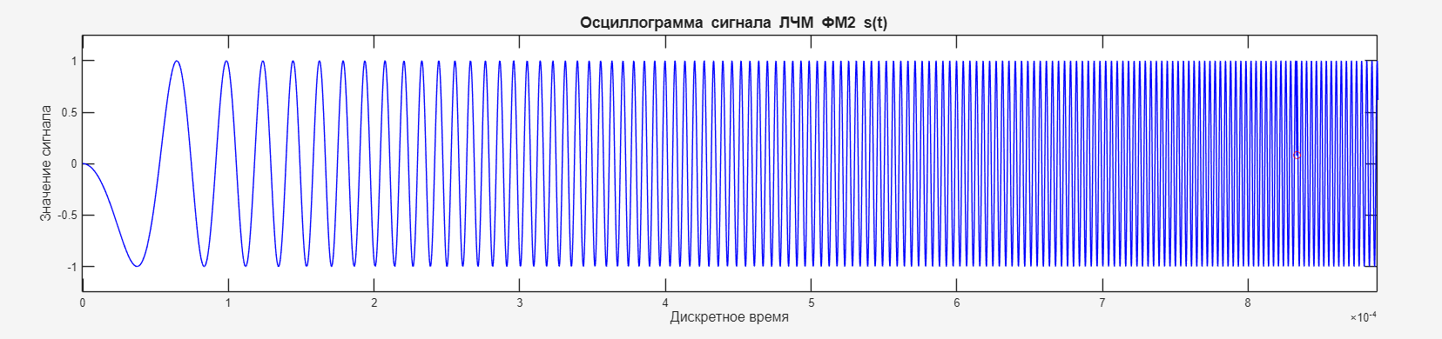
Результаты моделирование в среде «MATLAB». Осциллограмма сигнала вблизи (первые 2 символа)

Slide 10
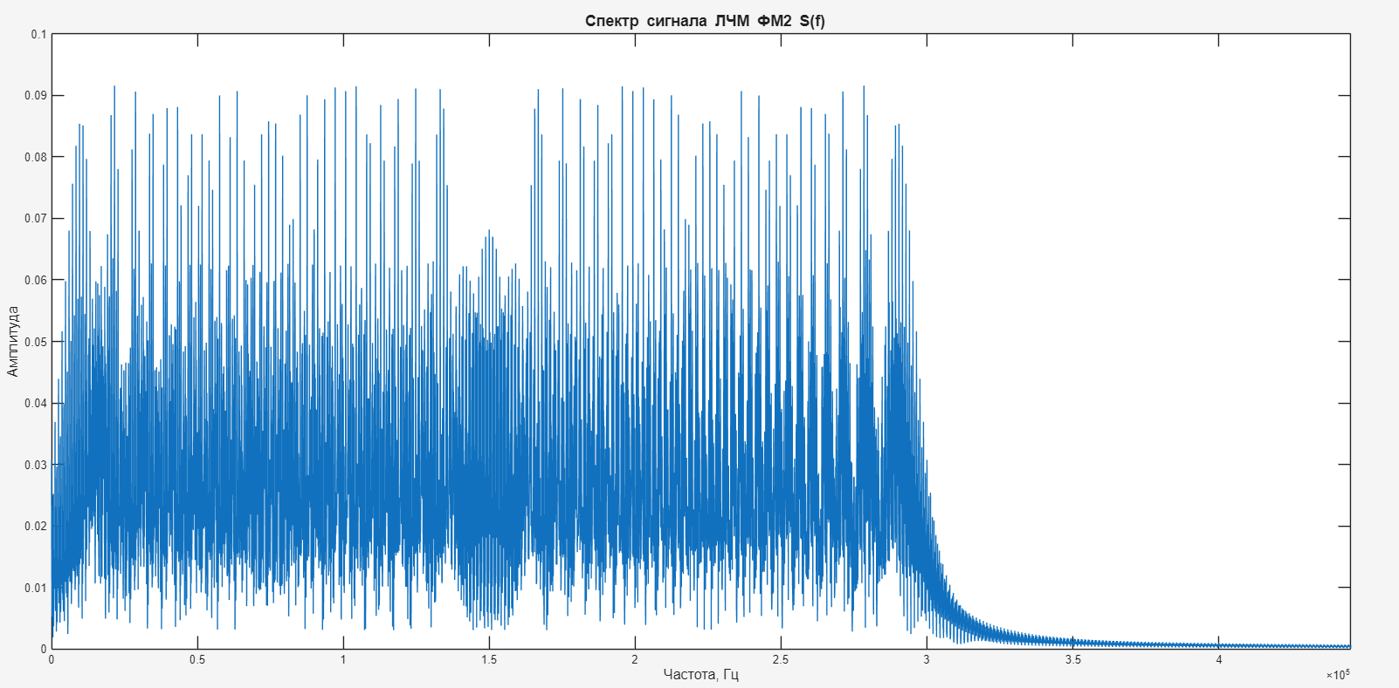
Результаты моделирование в среде «MATLAB». Пример спектра сигнала ЛЧМ ФМ-2

Slide 11
Реализация формирователя на ПЛИС. Блок-схема алгоритма работы формирователя на ПЛИС

Slide 12
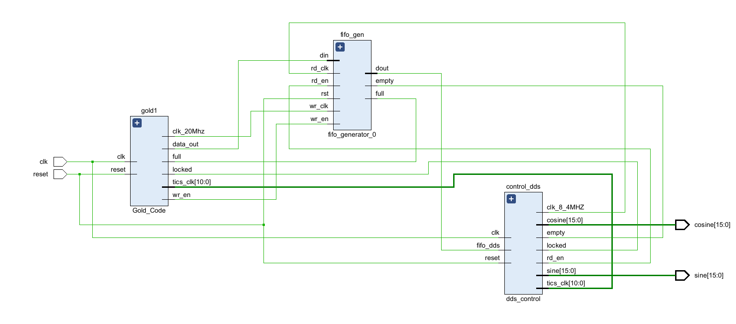
Структурная схема формирователя в среде «Vivado»

Slide 13
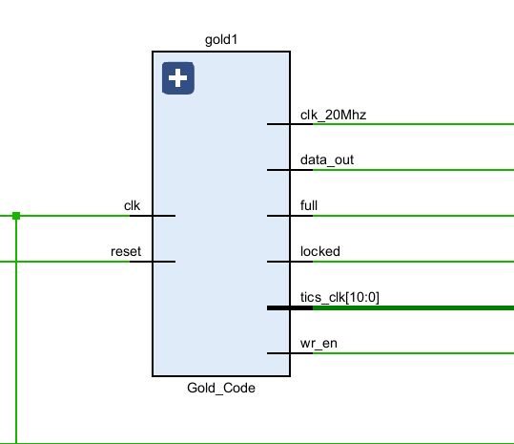
Внешний интерфейс модуля генерации кода Голда
Gold_Code

Slide 14
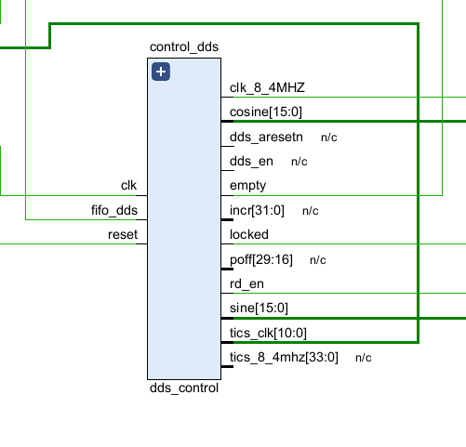
Внешний интерфейс модуля DDS_Control

Slide 15
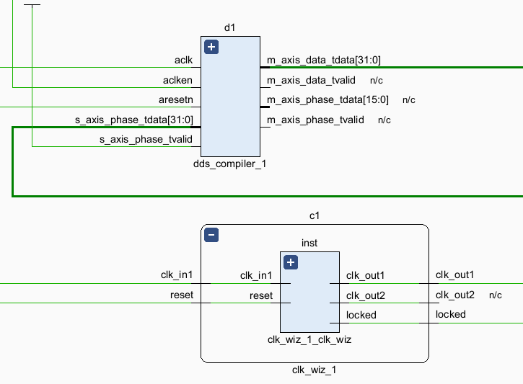
Внешний интерфейс IP ядер DDS_Compiler и Clocking Wizard, находящихся в составе модуля DDS_Control

Slide 16
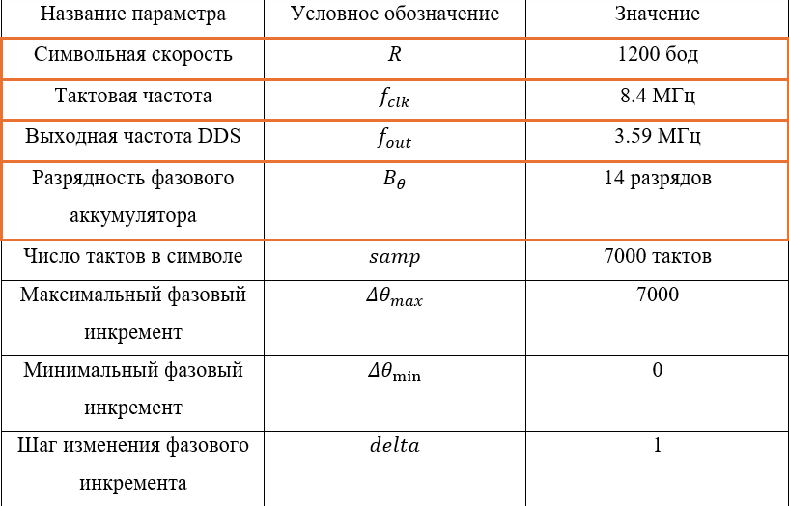

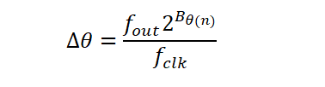

Расчет параметров IP ядра DDS

Slide 17
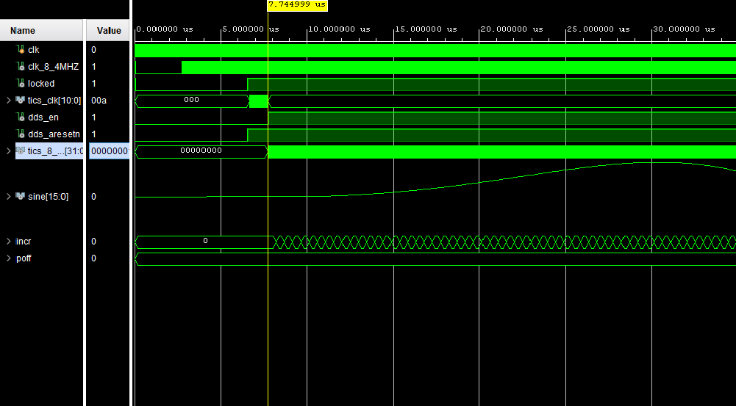
Моделирование работы модуля DDS_Control. Начало работы

Slide 18
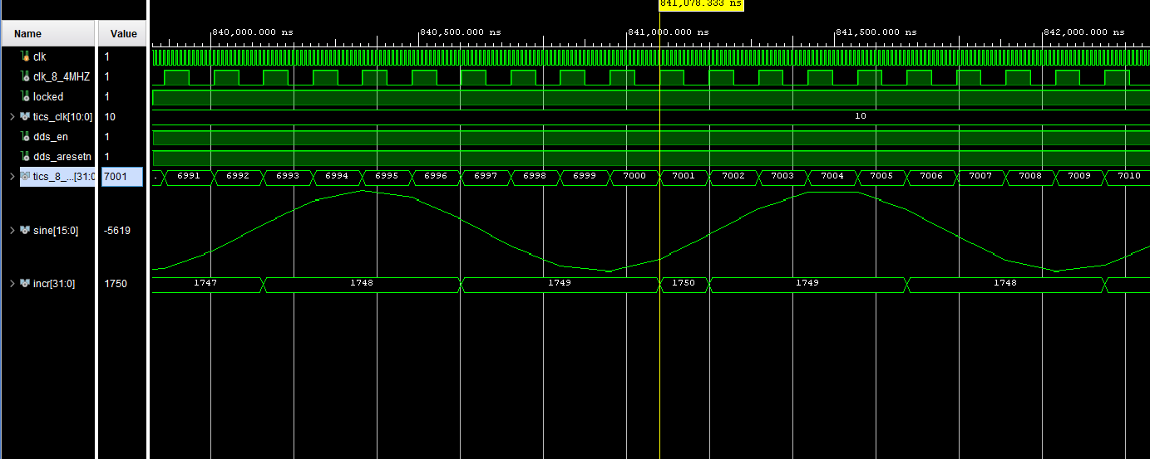
Моделирование работы модуля DDS_Control. Максимум фазового инкремента

Slide 19
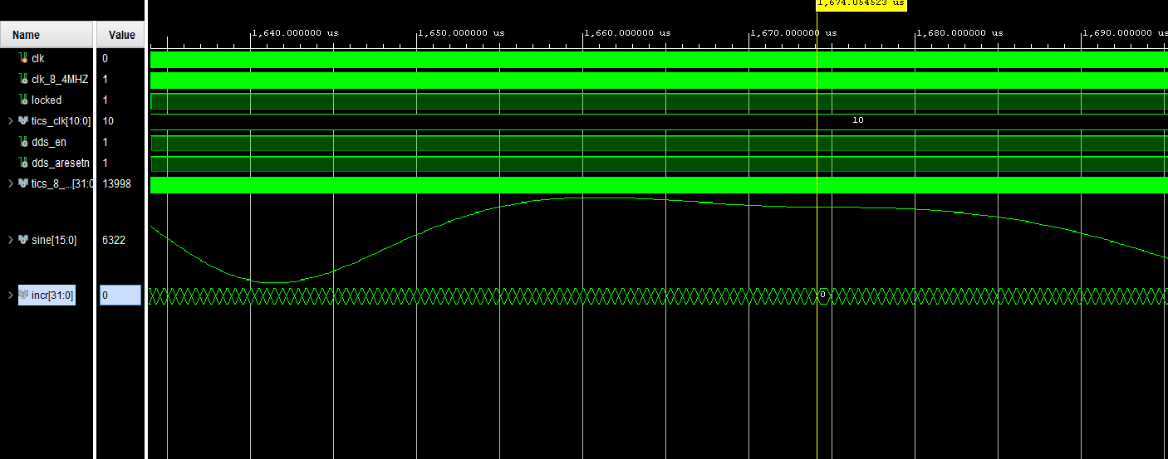
Моделирование работы модуля DDS_Control.
Минимум фазового инкремента

Slide 20
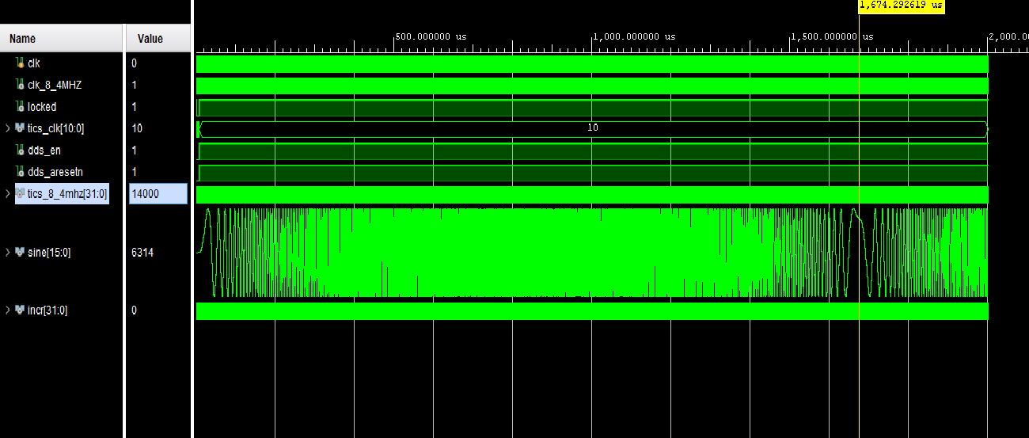
Моделирование работы модуля DDS_Control.
Формирование первых двух символов

Slide 21
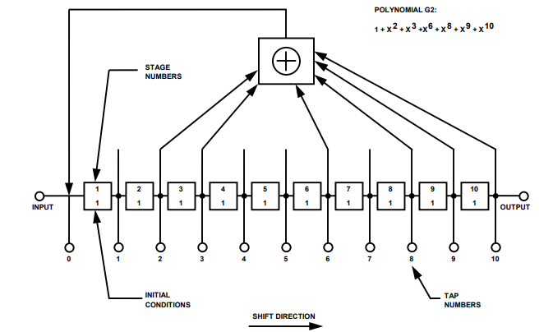
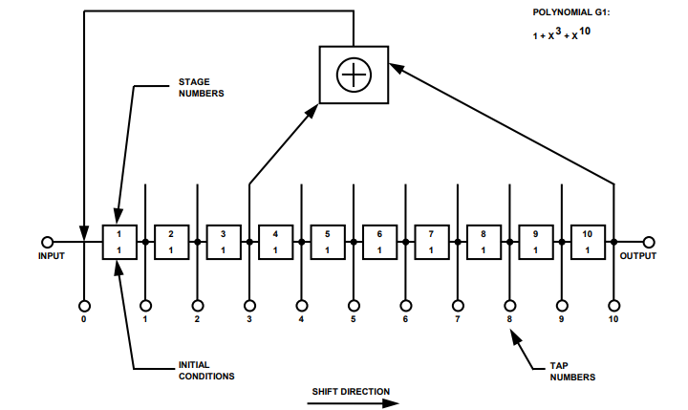
Выбор полиномов модуля Gold_Code

Slide 22
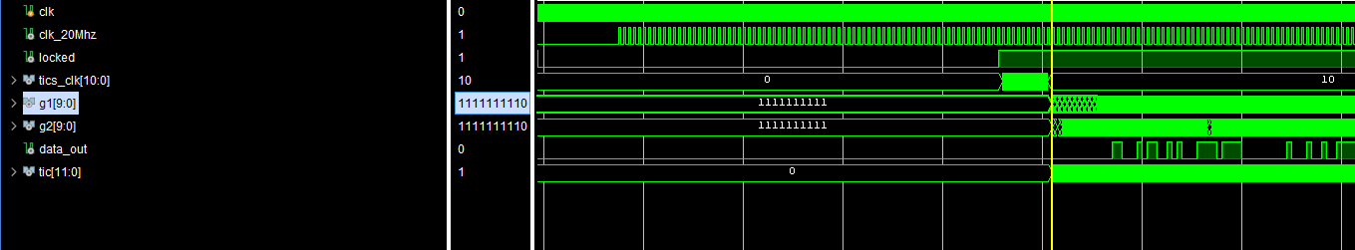
Моделирование работы модуля Gold_Code. Начало работы

Slide 23
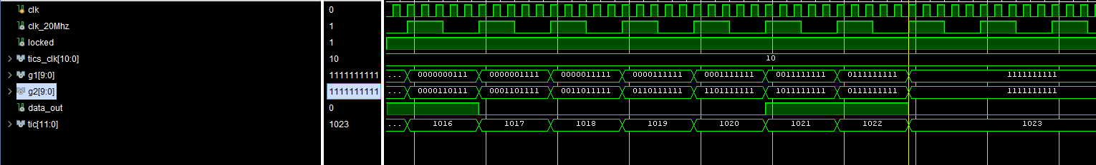
Моделирование работы модуля Gold_Code. Завершение генерации

Slide 24
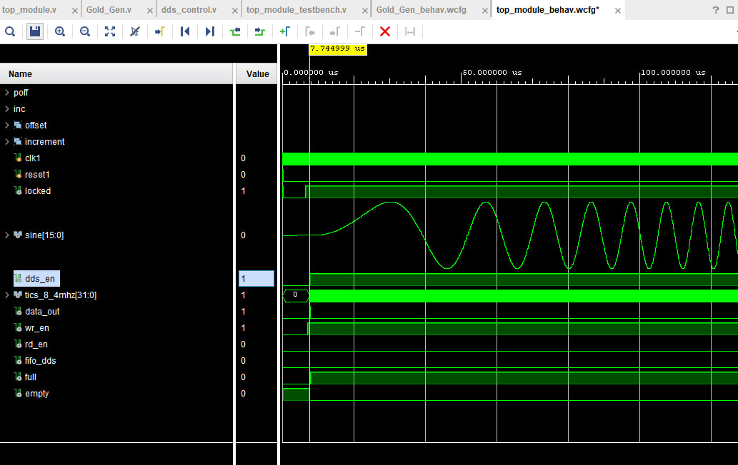
Моделирование работы формирователя. Начало работы

Slide 25
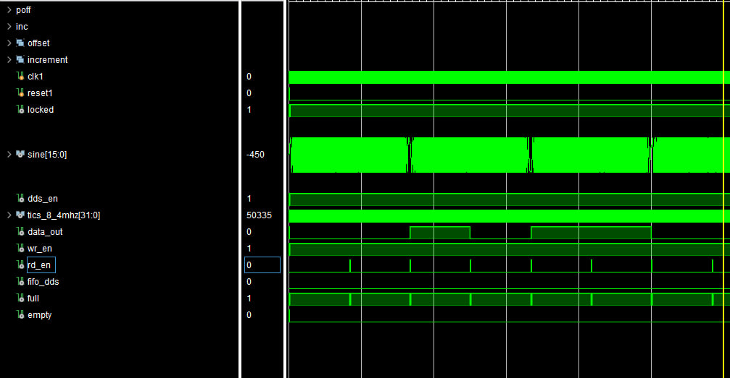
Моделирование работы формирователя. Генерация первых 6 символов

Slide 26
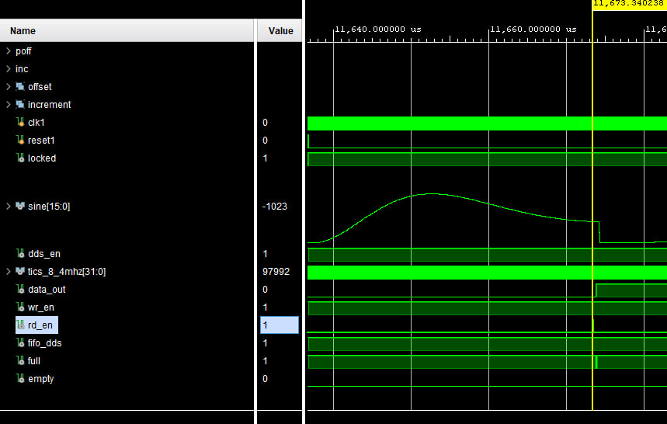
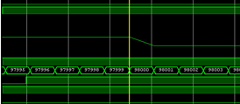
Моделирование работы формирователя. Изменение начальной фазы

Slide 27
Выводы:
Разработан формирователь ЛЧМ ФМ-2 сигналов с информационными данными на основе кода Голда.
Разработан алгоритм работы и структурная схема передатчика ЛЧМ ФМ-2 сигналов
Выполнено моделирование работы передатчика в среде «MATLAB»
Выполнено моделирование работы передатчика в САПР «Vivado» AMD
Выполнена пробная реализация модуля формирователя ЛЧМ ФМ-2 сигналов на ПЛИС Spartan-3

